Slide 1

INSTRUMENTACIÓN CIENTÍFICA APLICADA
Profesor:
Fabian Andres Castaño Usuga

Slide 2
CONVERSIÓN ANALÓGICO-DIGITAL

Slide 3
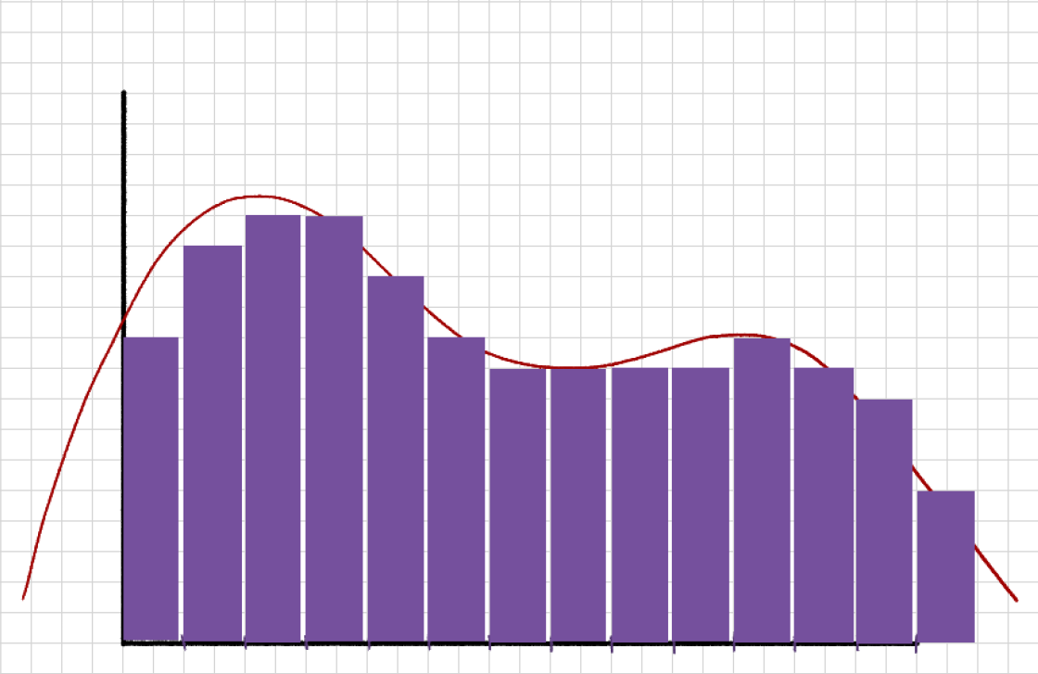
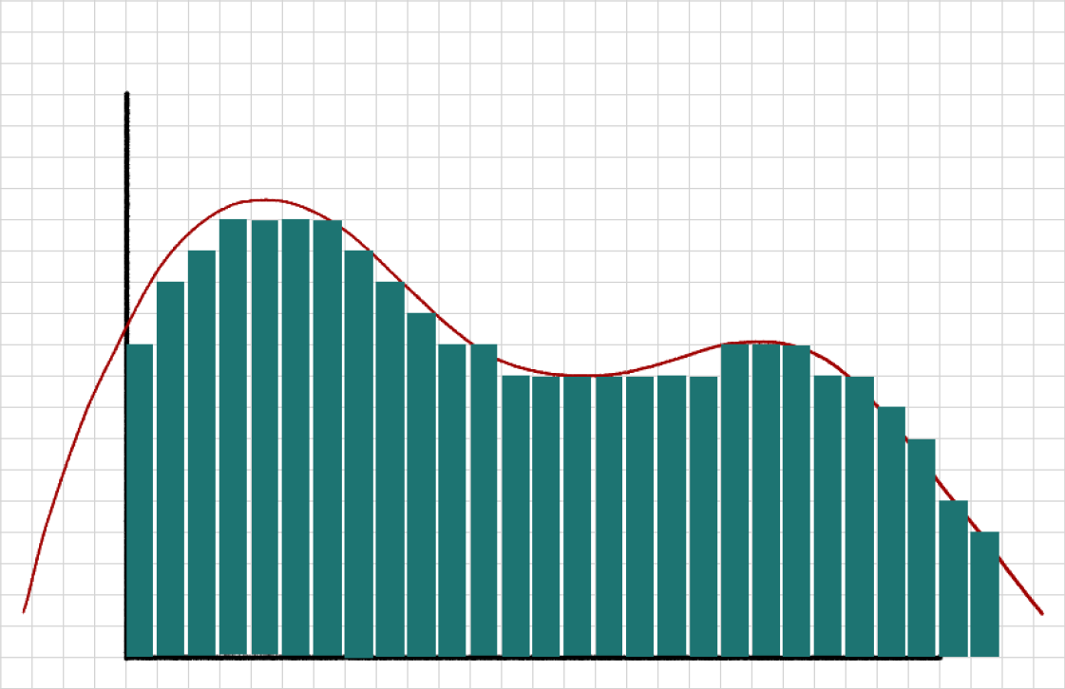
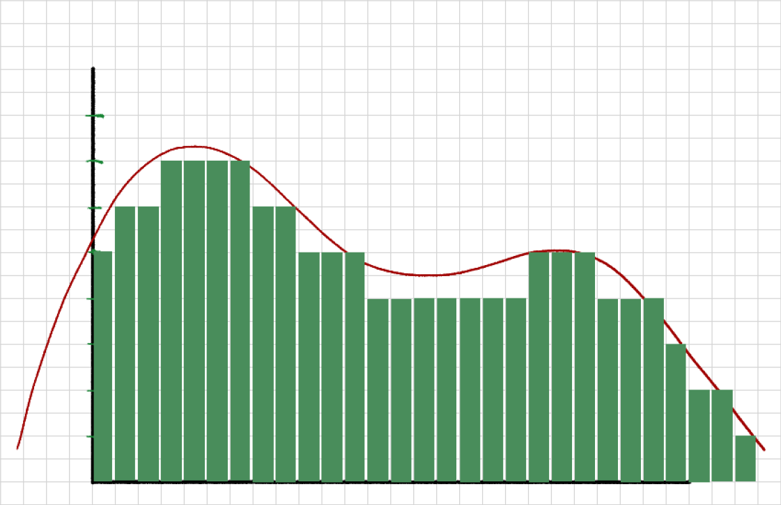
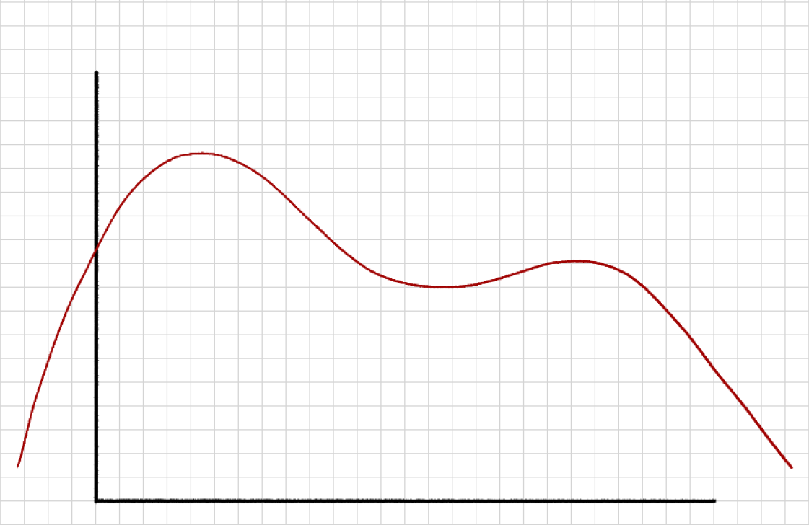



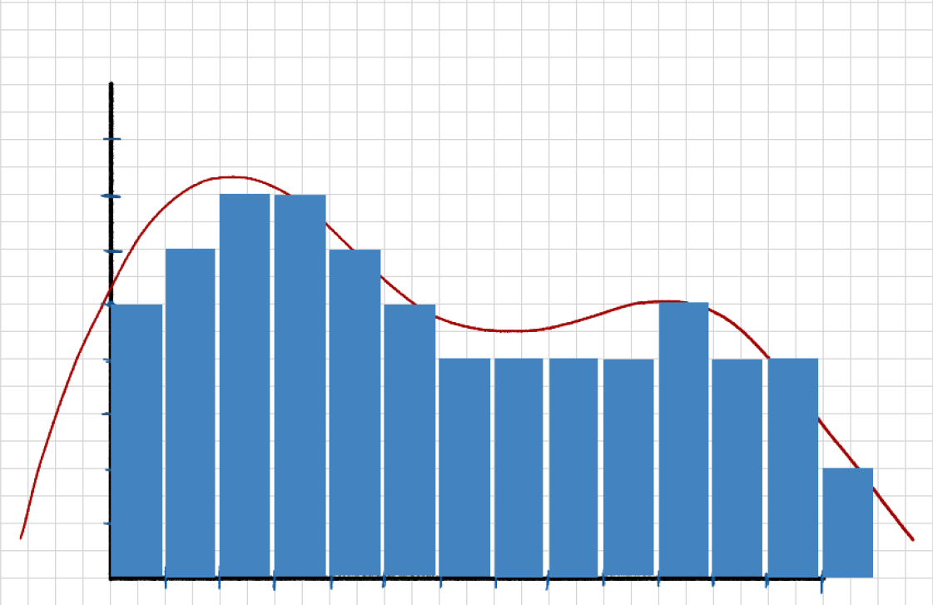
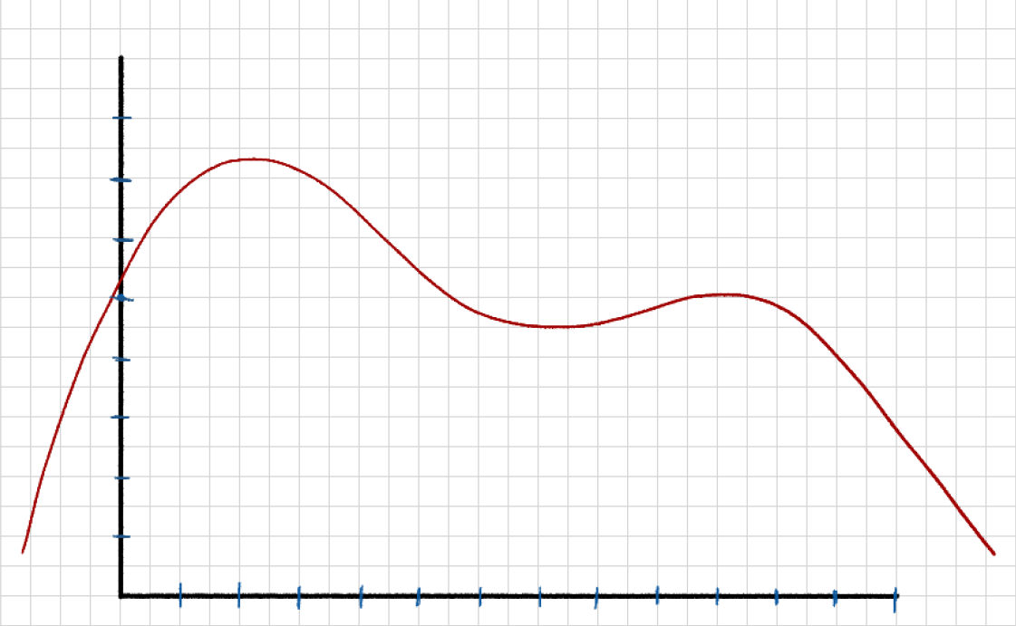
Digitalización de una señal
Proceso mediante el cual se transforma una señal de voltaje a una forma digital la cual puede ser interpretada por los sistemas digitales para la toma de decisiones.

Slide 4

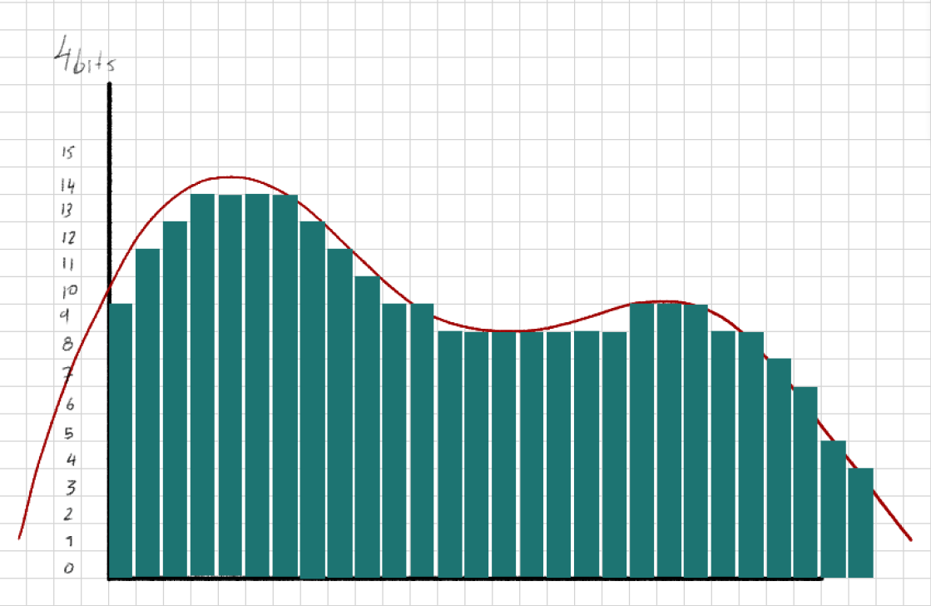
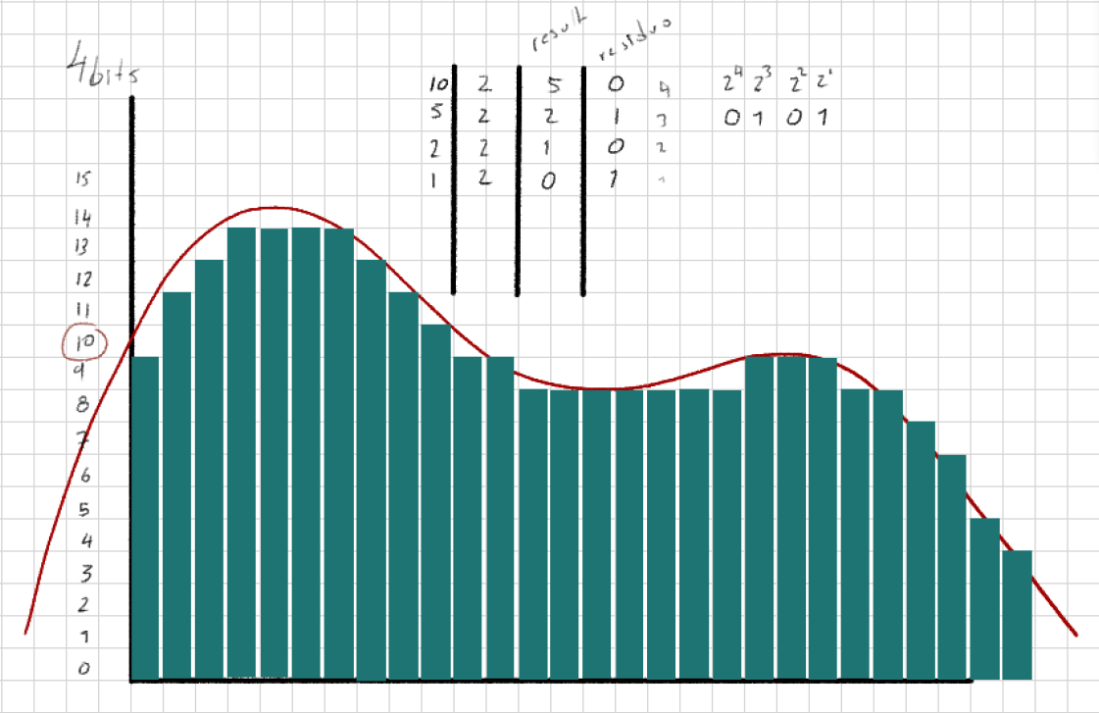
Resolución
La resolución de un conversor analógico a digital o ADC hace referencia a la mínima escala de voltaje que es capaz de identificar el conversor,
Este depende de los voltajes de referencia y de la cantidad de bits que contiene el conversor

Slide 5
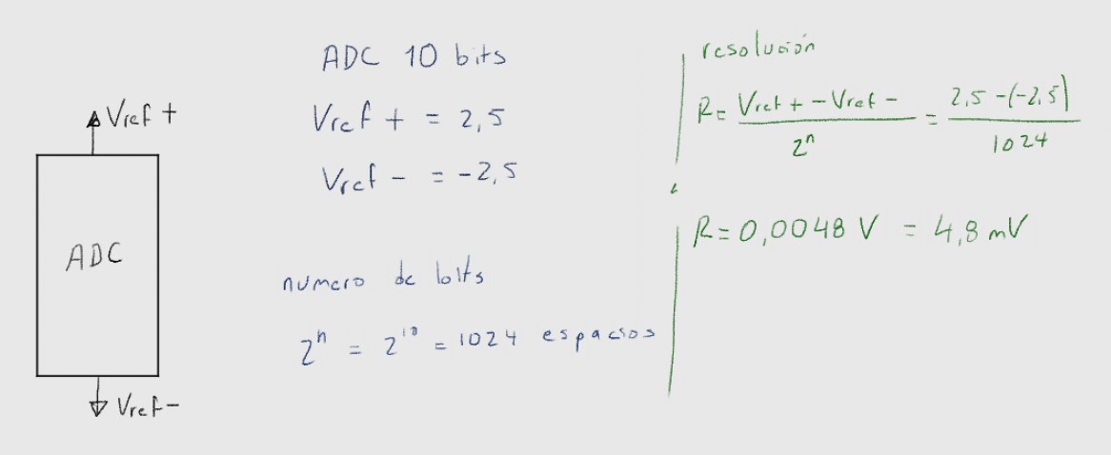
Resolución
La resolución de un conversor analógico a digital o ADC hace referencia a la mínima escala de voltaje que es capaz de identificar el conversor,
Este depende de los voltajes de referencia y de la cantidad de bits que contiene el conversor

Slide 6

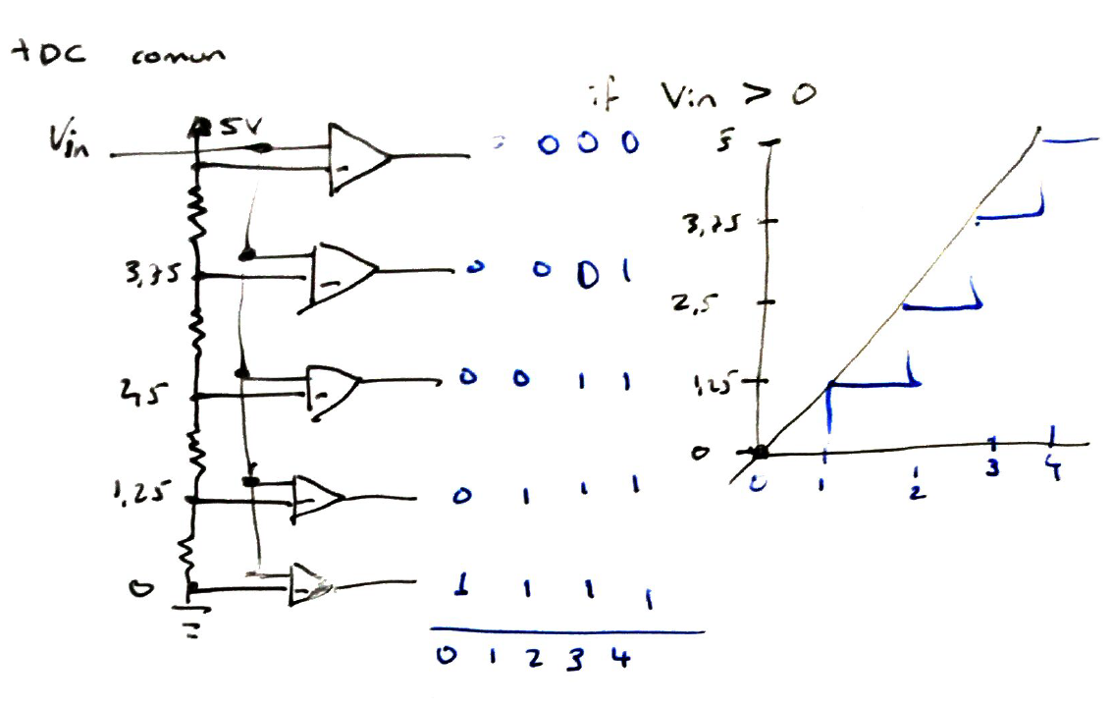
Conversión por comparación

Slide 7
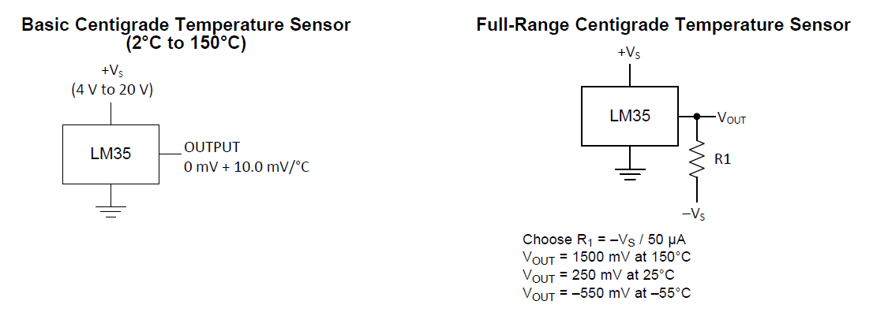
Sensor LM35, temperatura

Slide 8
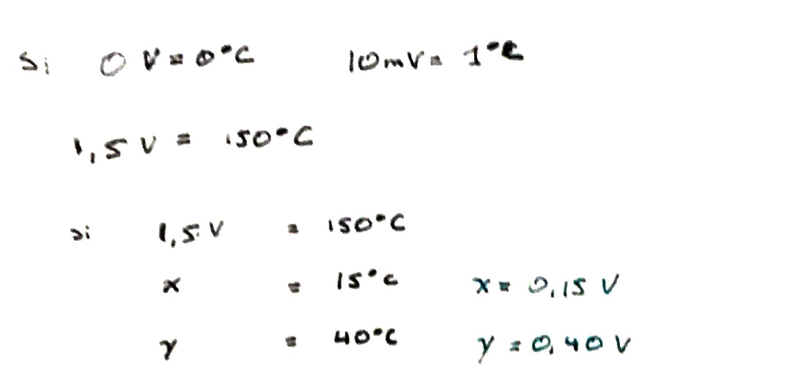
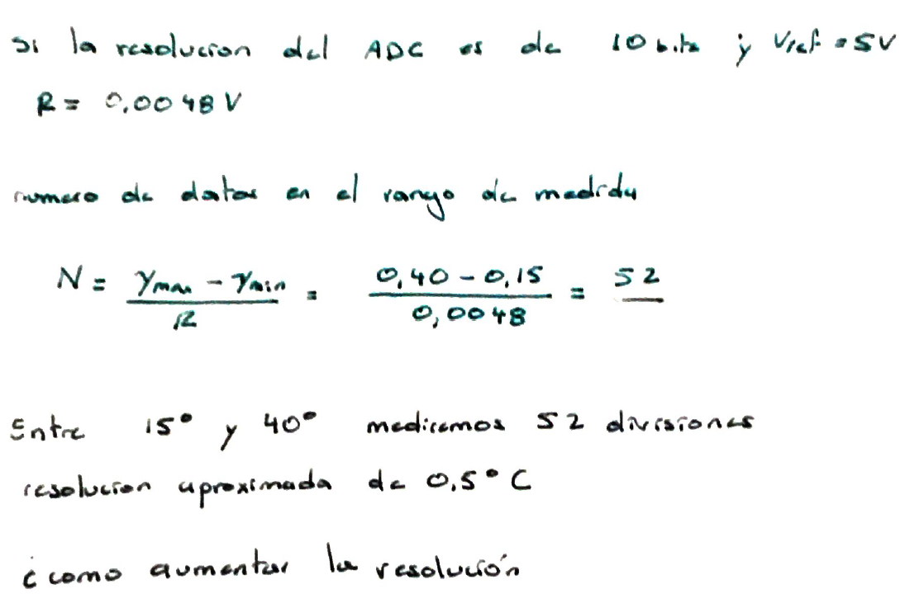
Sensor LM35, temperatura

Slide 9
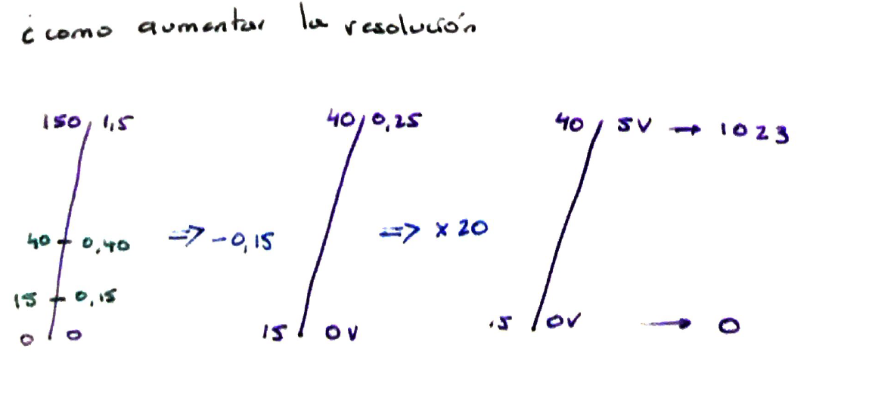
Sensor LM35, temperatura

